Slide 1
Měření poloidálních asymetrií toku okrajového plazmatu na tokamaku GOLEM pomocí ringu Machových sond

Slide 2
Motivácia
nezrovnalosti medzi experimentmi a modelmi tokov v SOL sú zatiaľ nevyriešeným problémom vo fyzike okrajovej plazmy
transport plazmy v SOL má zásadný význam pre pochopenie tokov energie a častíc na divertor a odtienenie plazmy od nečistôt

Slide 3
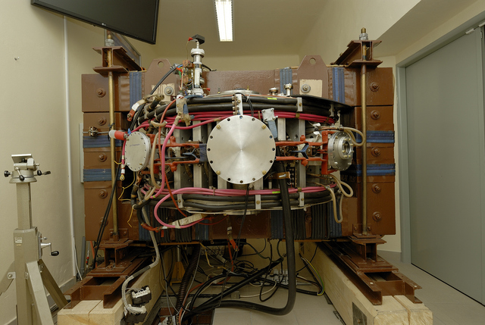
Prečo tokamak GOLEM?
vďaka jeho malým rozmerom a kruhovému poloidálnemu rezu je možné zaviesť poloidálny ring Machových sond s unikátne veľkým priestorovým rozlíšením
na tokamaku je možné meniť smer toroidálneho magnetického a elektrického poľa pri výboji

Slide 4
Ciele práce
rešerš
zostavenie 2. verzie ringu Machových sond a jeho inštalácia
potlačenie generácie runaway elektrónov
meranie poloidálnej závislosť toku plazmy

Slide 5
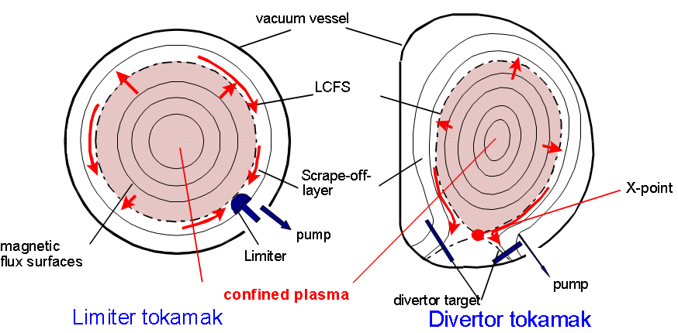
Okrajová plazma - SOL

Slide 6
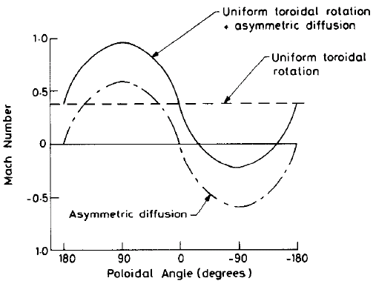
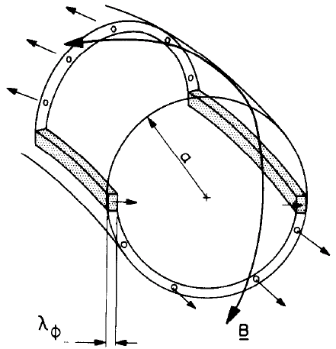
Tok v SOL s kruhovým prierezom tokamaku

Slide 7
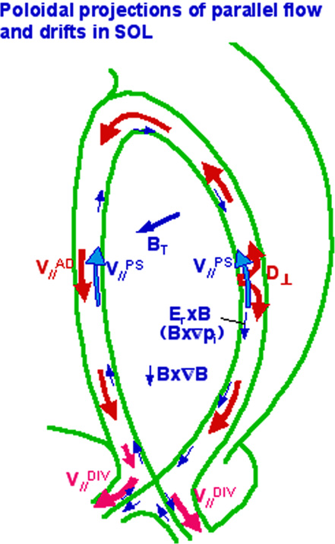
Tok v SOL v divertorovom tokamaku

Slide 8
Príčiny asymetrií transportu v SOL
pfirschov-schluterov prúd
grad-B drift
ExB drift
rotácia plazmy
vyparovanie povrchu sondy

Slide 9
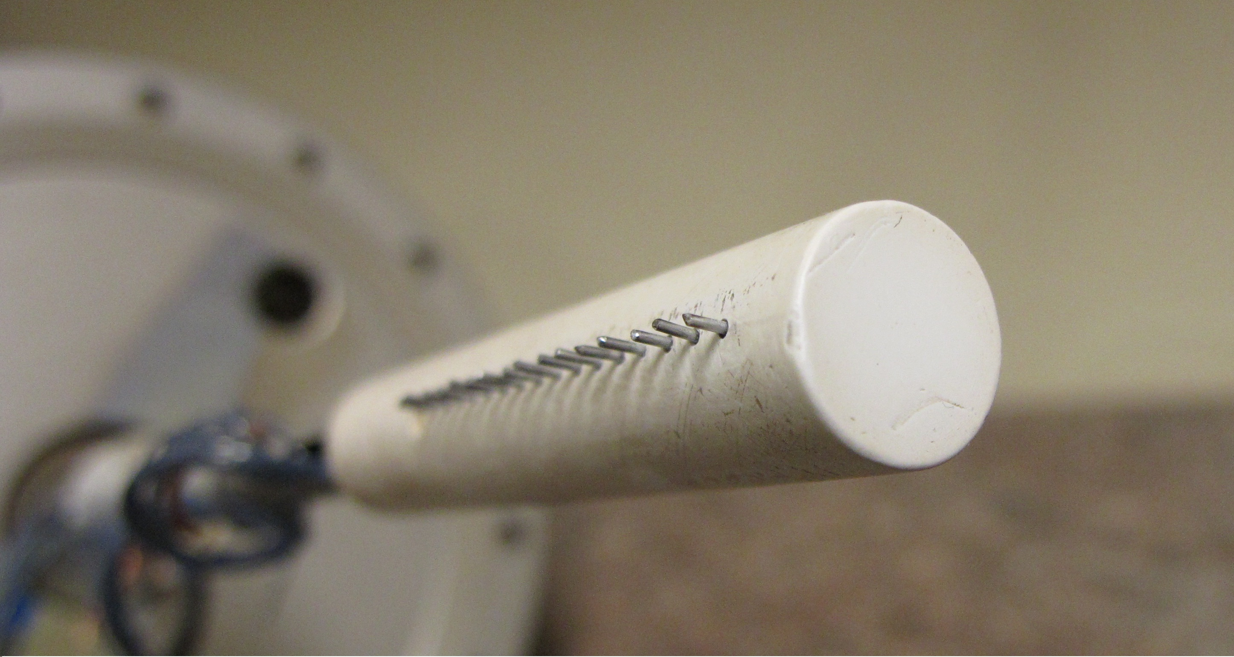
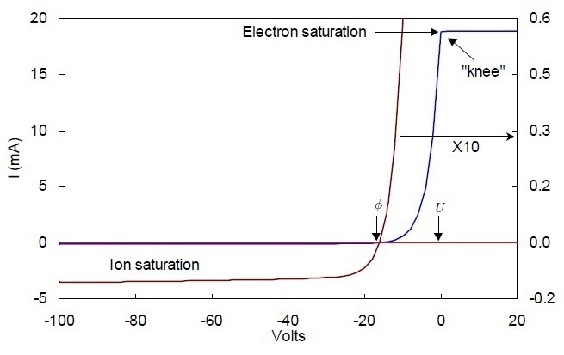
Langmuirova sonda
Langmuirova sonda pozostáva z vodiča umiestneného na izolovanej päte
sonda je vložená priamo do okrajovej plazmy
jedno zo základných využítí Langmuirových sond je meranie iónového nasýteného prúdu: I = U/47Ω
iónový nasýtený prúd je meraný v ľavej časti volt-ampérovej charakteristiky
na sondu je privedený potenciál φ = -90V, ktorý odpudí takmer všetky elektróny

Slide 10
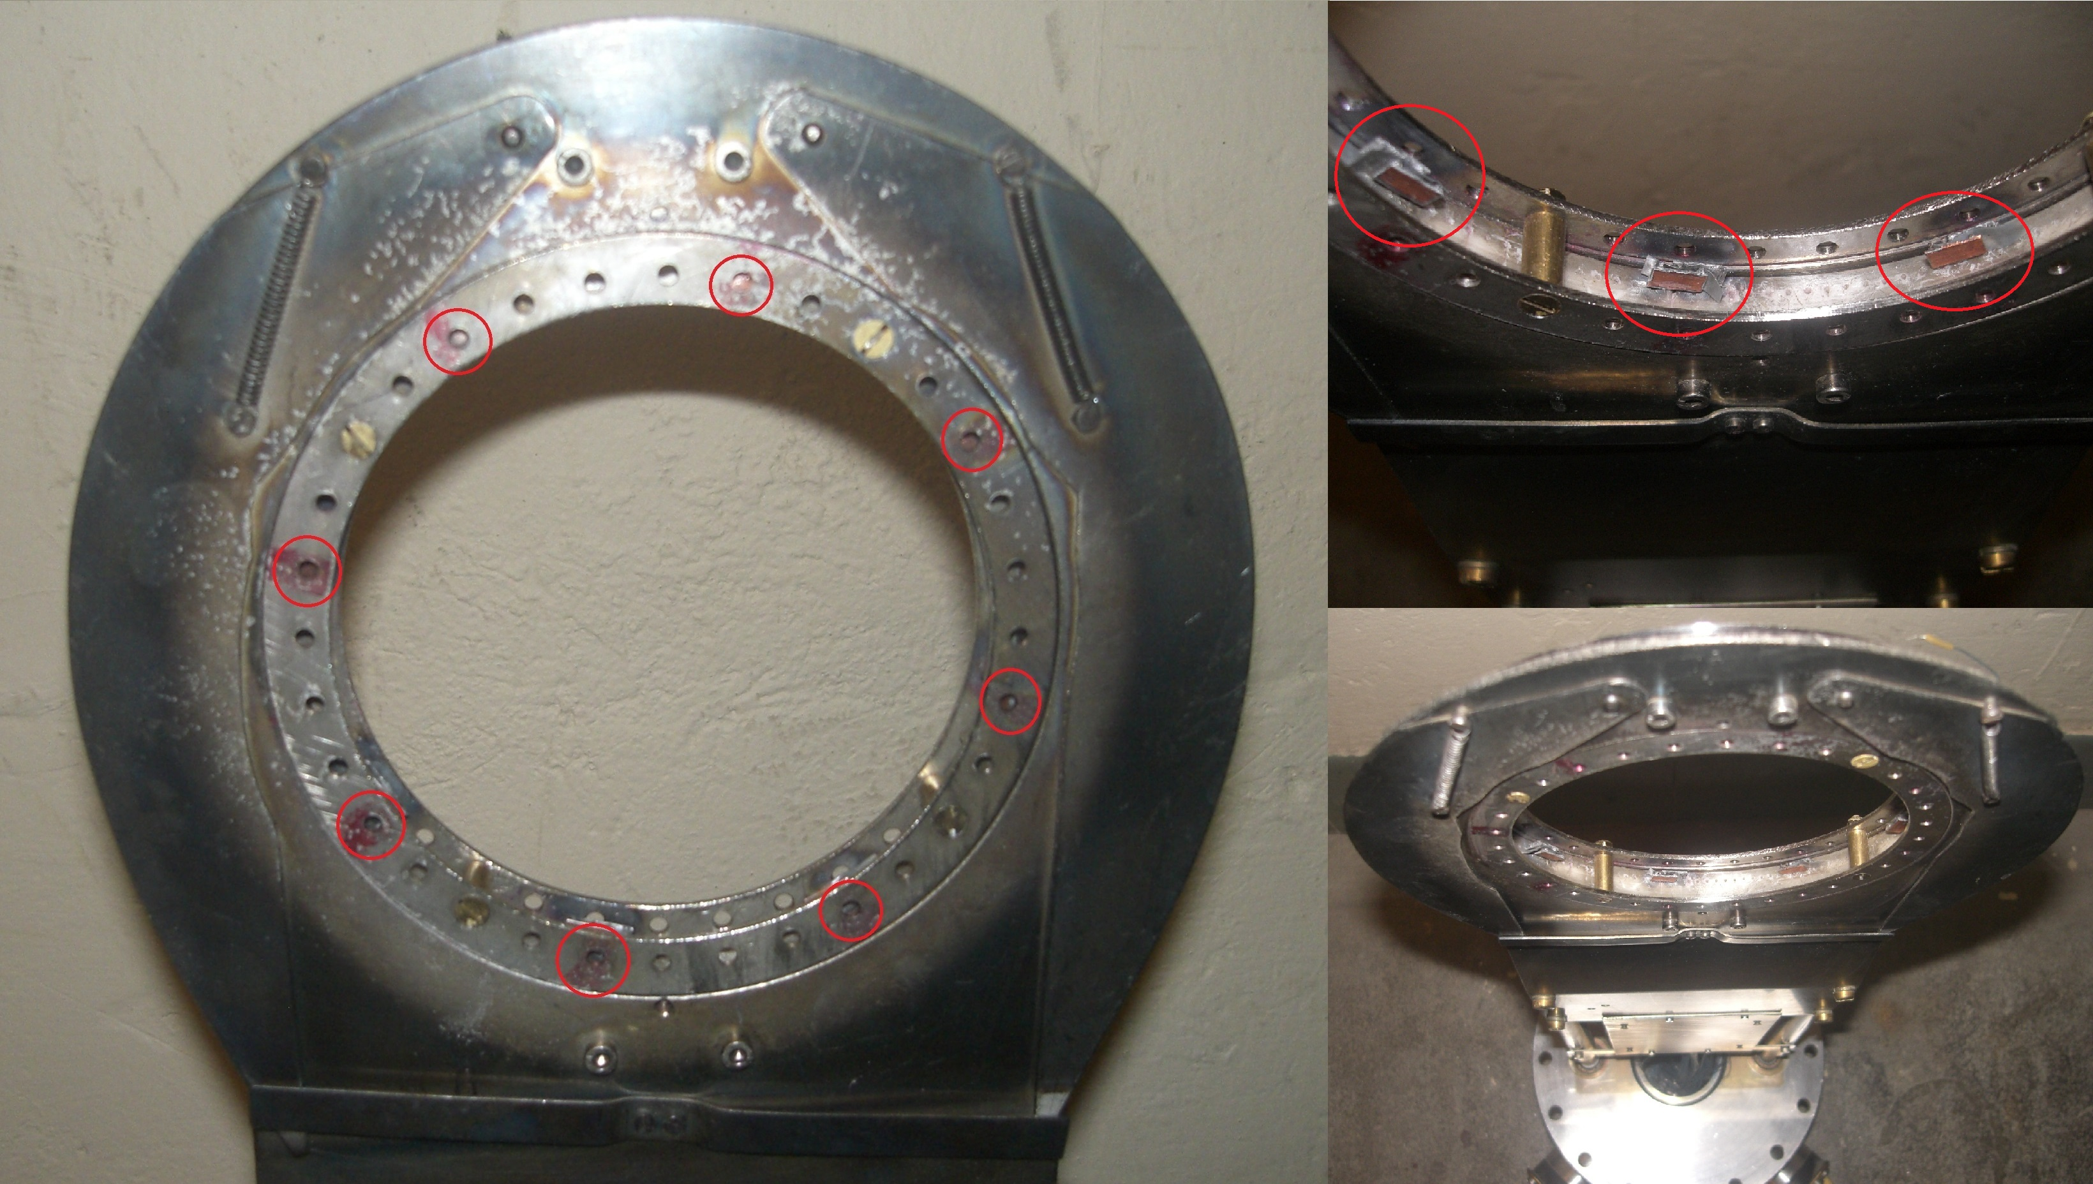
Machova sonda
na obr. je poloidálne pole 8 Machových sond
Machova sonda pozostáva z dvoch plochých Langmuirových sond vzájomne izolovaných teflónom
plocha Machovej sondy je umiestnená kolmo na smer toroidálneho elektrického poľa a prúdu plazmou
používa sa na určenie Machovho čísla M = v/c
M = ln(I_up/I_down)x0,4

Slide 11
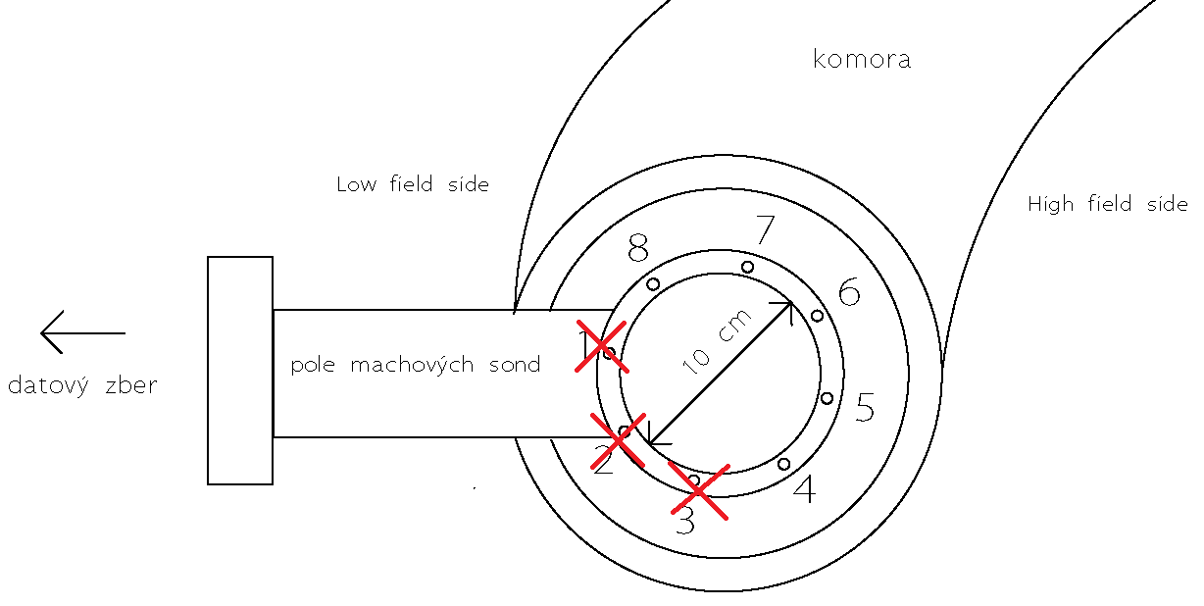
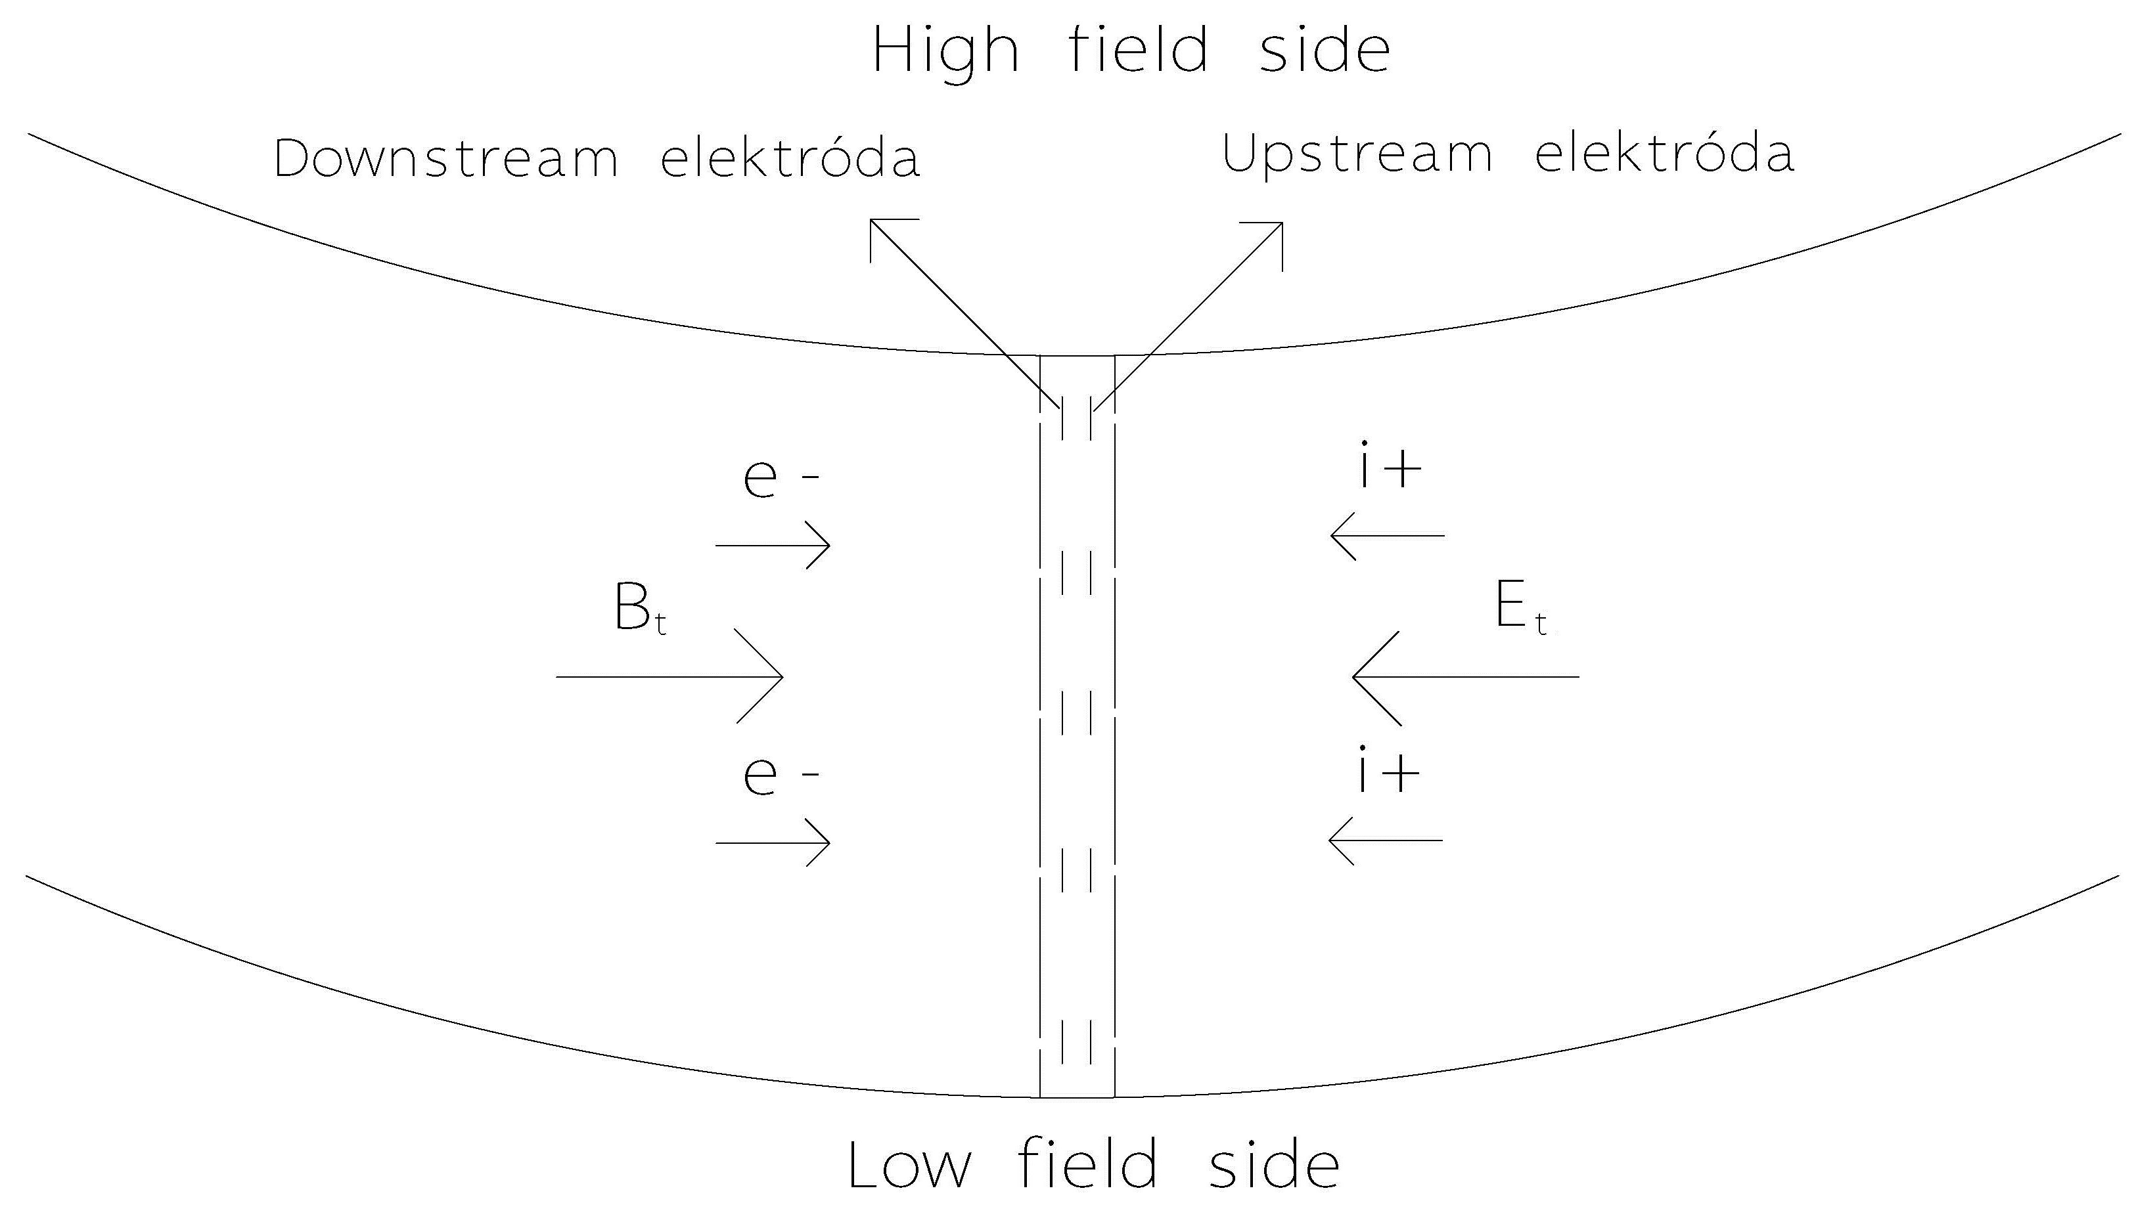
Experimentálne usporiadanie
ring v toroidálnom reze komorou
ring v poloidálnom reze komorou
elektróda, na ktorú dopadajú prednostne ióny, sa označuje ako upstream elektróda, druhá sa označuje ako downstream elektróda
označenie upstream/downstream teda závisí od smeru elektrického poľa a teda aj od smeru prúdu plazmou

Slide 12
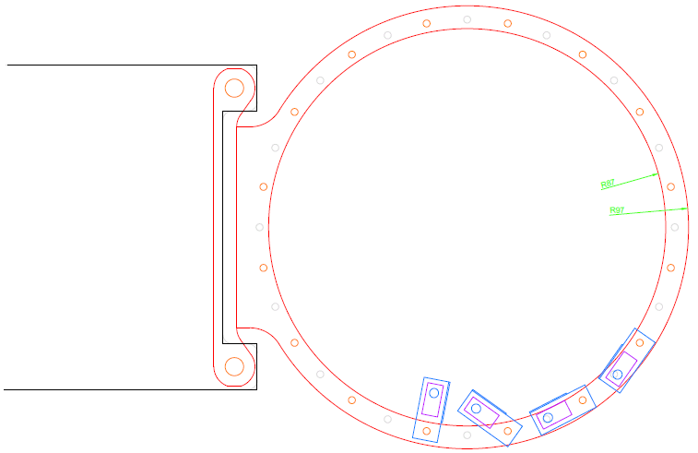
Návrh nového ringu Machových sond

Slide 13
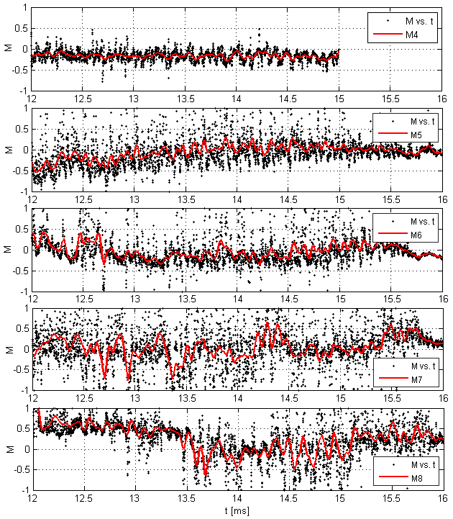
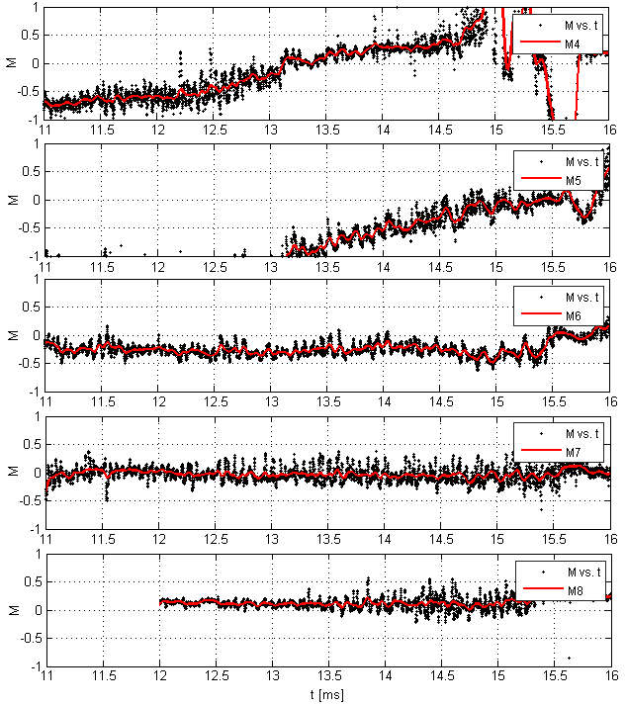
Výsledky merania
- závislosť Machovho čísla na čase
Mchovo číslo v závislosti na čase (toroidálne elektrické pole CW, toroidálne magnetické pole ACW)
Mchovo číslo v závislosti na čase, (toroidálne elektrické pole ACW, toroidálne magnetické pole CW)

Slide 14
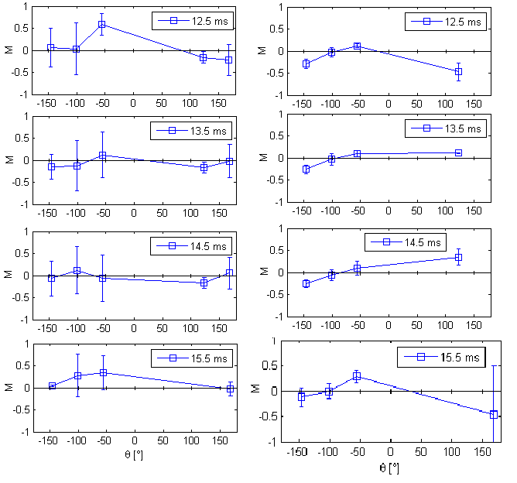
Poloidálna asymetria toku plazmy
závislosť Machovho čísla na poloidálnom uhle v 4 rôznych časoch počas výboju
Machovo číslo je v jednotlivých časoch dané priemerom cez interval s dĺžkou 0.5 ms
E - CW, B - ACW
E - ACW, B - CW

Slide 15

Ďakujem za pozornosť

